Slide 1
Travail Personnel Encadré
Comment la fécondation in vitro a réussi à révolutionner le monde des naissances à travers le temps ?
OHLMANN Maëva
NEVEU Tiphaine
RUBAN Danaë

Slide 2
Sommaire
I. La Fécondation in Vitro
a) Pourquoi vouloir une FIV ?
b) Les étapes
c) Les complications
II. Culture in vitro
a) Nos expériences
b) Principe et découverte
CONCLUSION

Slide 3
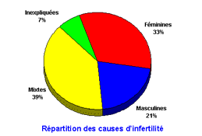
I. La FIV
a) Pourquoi vouloir une FIV?
Dans le monde entier, la stérilité représente un problème social et de santé majeure.

Slide 4
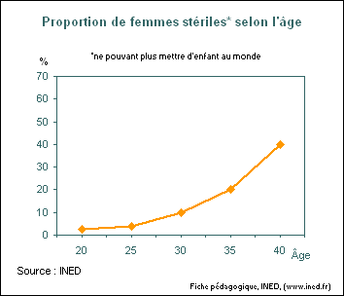
• La stérilité féminine
Différents facteurs :
L’âge ;
Le facteur ovarien ;
Le facteur utérin ;
Le facteur tubaire ;
Le facteur cervical ;
Le facteur génétique.

Slide 5
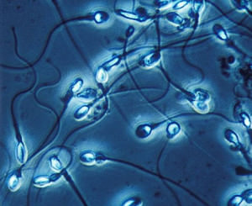
• La stérilité masculine
Différents facteurs :
Le facteur génétique ;
Le facteur anatomique ;
Le facteur environnemental ;

Slide 6
• La stérilité mixte
Le couple doit faire face à l’addition des conditions de stérilité de chacun. La procréation devient beaucoup plus difficile.

Slide 7
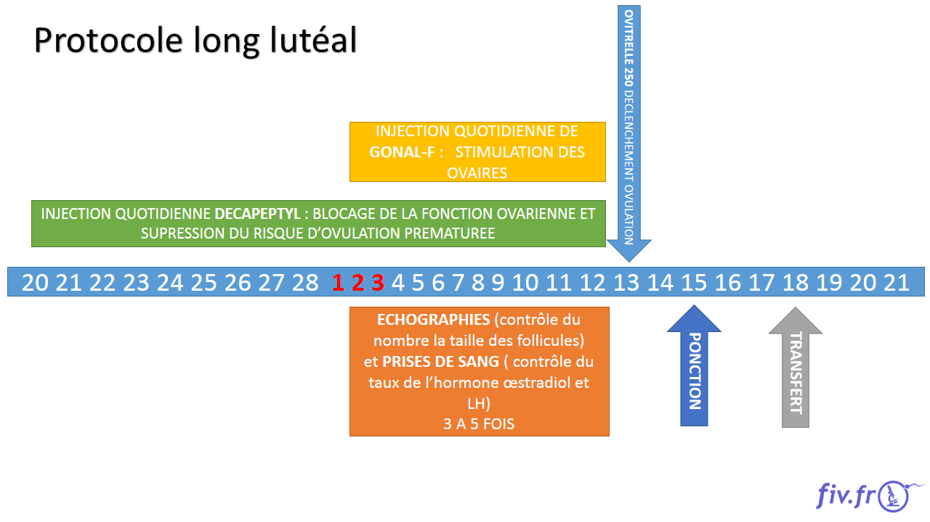
I. La FIV
b) Les étapes
➊ La stimulation ovarienne

Slide 8
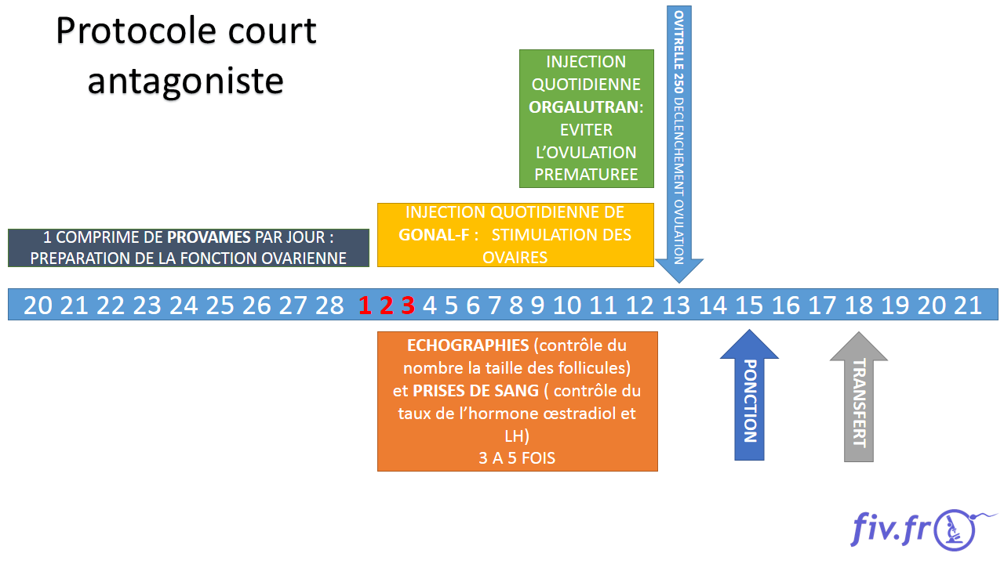
I. La FIV

Slide 9
I. La FIV

Slide 10
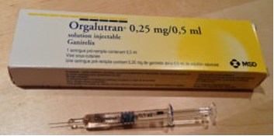
I. La FIV
b) Les étapes
➊ La stimulation ovarienne
► Décomposé en 3 grandes parties:
●Une phase de blocage
- mettre au repos l’hypophyse afin de mettre au repos les ovaires
- bilan hormonal de base et échographie pour estimer le nombre de follicules de départ

Slide 11
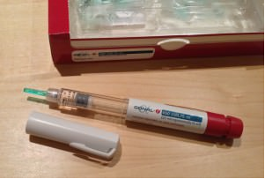
I. La FIV
●Une phase de stimulation
- Médicaments contenant du FSH
- permet la croissance de plusieurs follicules
- suivi effectué par des échographies de ovaires

Slide 12
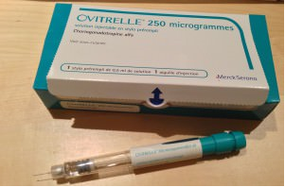
I. La FIV
● Déclenchement de l’ovulation
- Déclenchement dès qu’il y a 2 à 3 follicule de 16 à 22mm et taux d’oestradiol de 150 à 250pg/mL
- Hormone ayant les même effets que la LH (hCG)
- Ovulation dans les 32 à 38h

Slide 13
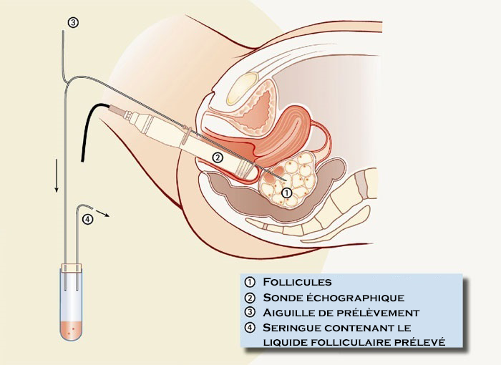
I. La FIV
➊ La ponction ovocytaire
- Organisée le surlendemain de l’injection d’hCG (déclenchement de l’ovulation).
- Recueil de 5 à 10 ovocytes

Slide 14
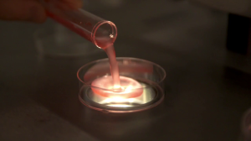
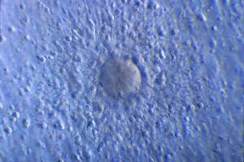
I. La FIV
- Examen du liquide folliculaire au laboratoire
- Transfert dans une boite de culture, dans un incubateur à 37°C

Slide 15
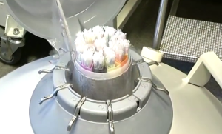
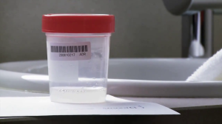
I. La FIV
➊ Le recueil de sperme
• Décongélation de sperme congelé :
• Recueil par masturbation :

Slide 16
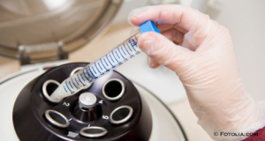
I. La FIV
• Préparation du sperme :
Deux objectifs:
- Rendre les spermatozoïdes fécondants
- Sélectionner les meilleurs

Slide 17
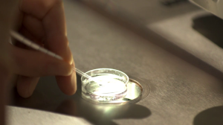
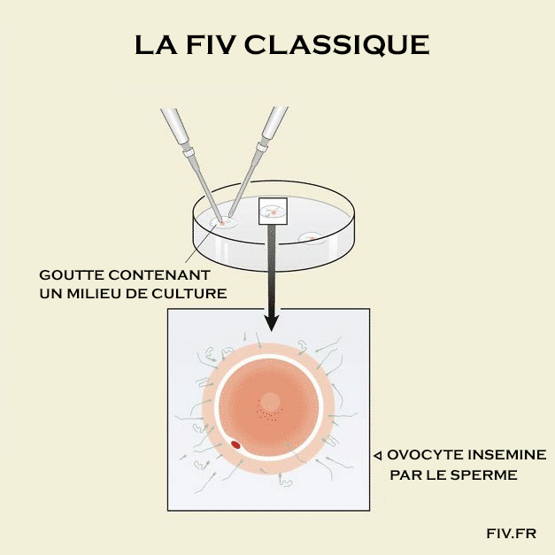
I. La FIV
➊ La mise en fécondation
• La FIV classique

Slide 18
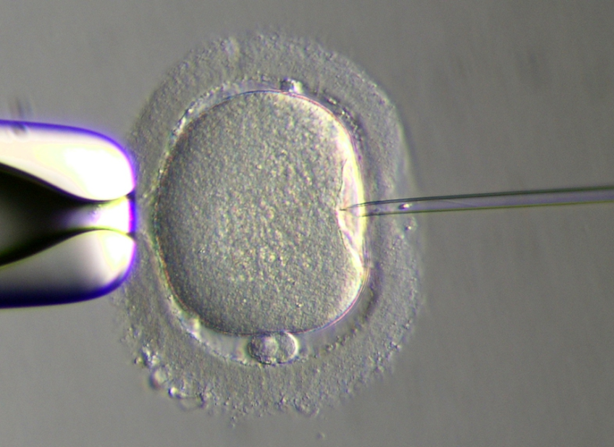
I. La FIV
• La FIV ICSI :
- Injection grâce à un micromanipulateur où se trouve deux micropipettes.

Slide 19
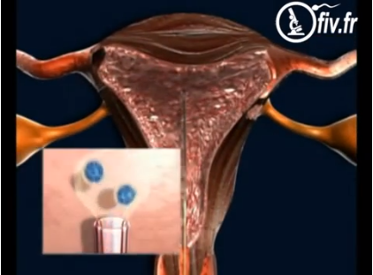
I. La FIV
➊ Le transfert d’embryons
- Intervention sous échographie
- Les embryons sont aspirés dans un cathéter et introduits dans l’utérus.

Slide 20
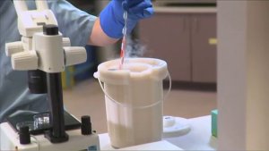
I. La FIV
➋ La congélation d’embryons
- Congélation lente pour ne pas endommager l’embryon
- Embryons conservés à -196°C

Slide 21
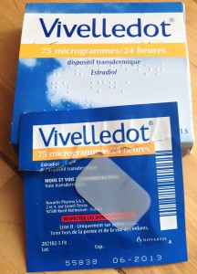
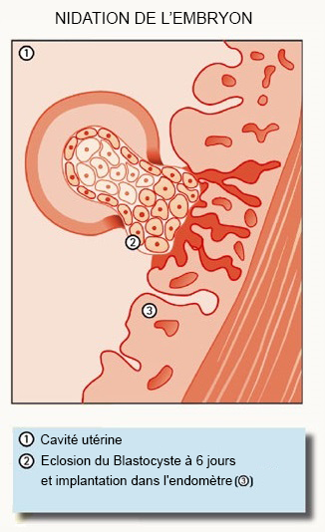
I. La FIV
➌ Après le transfert
- Médicament prescrit pour favoriser la nidation pendant 10 à 12 jours
- Augmenter l’endomètre
- Les embryon transférés s’implantent 4 à 5 jours plus tard

Slide 22
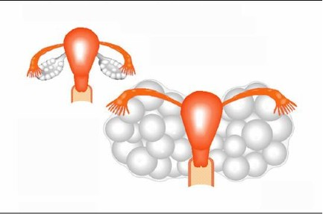
I. La FIV
c) Les complications
- Expose aux patients des risques ou des complications
- Cas grave rares
●L’ Hyperstimulation:
- Forte réponse ovarienne suite à la stimulation
- Fréquente chez les patiente jeune
Degré I: augmentation des ovaire + petits kystes
Degré II: kystes ovarien plus volumineux, troubles digestifs
Degré III: Ovaires kystiques volumineux
- Prise de poids de +3kg
- Repos, ou perfusions et anticoagulant (risques thromboemboliques)

Slide 23
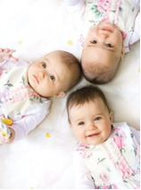
I. La FIV
●Grossesse multiple:
- Augmente le risque de grossesse pathologique et de prématurés
- Pas plus de 2 embryons implantés par transfert
●Risque infectieux:

Slide 25
II. Culture in vitro
a) Nos expériences

Slide 26
II. Culture in vitro
b) Principe et découverte

Slide 27
Conclusion

